Slide 1
Dni Otwarte 28 marca 2012 r.
Instytut Informacji Naukowej i Bibliotekoznawstwa Uniwersytetu Pedagogicznego w Krakowie
Oprac. dr Urszula Lisowska-Kożuch

Slide 2

Ulotka informacyjna stworzona przez mgr Teresę Heichel-Szaran

Slide 3
Osoby odpowiedzialne za organizację
Dni Otwartych w Instytucie
dr Urszula Lisowska-Kożuch
dr Adam Ruta
We współpracy ze studentami II roku studiów magisterskich stacjonarnych - specjalność nauczycielska, pod kierunkiem Dominiki Filek i Dariusza Makowskiego
(opiekun roku dr Urszula Lisowska-Kożuch)

Slide 4
Studenci zaangażowani w organizację
Dni Otwartych
Dominika Filek
Dariusz Makowski
Beata Choczyńska
Alicja Knapik
Jolanta Kos
Karolina Kwapisz
Iwona Mika
Justyna Owsianka
Maria Sygnarowicz
Anna Szymacha
Paulina Woźniak

Slide 5
Lokalizacja punktów informacyjnych
Aula budynku głównego
Na potrzeby promocji naszego kierunku student Dariusz Makowski stworzył interesujący trailer – dostępny na stronie Instytutu – wyświetlany przez cały czas trwania Dni Otwartych

Slide 6

Fragment z trailera Dariusza Makowskiego

Slide 7
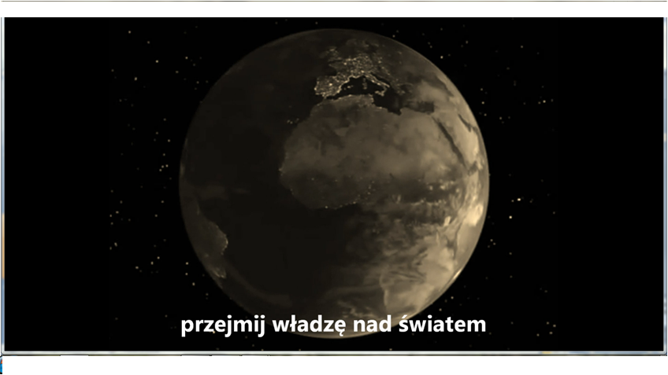
Fragment z trailera Dariusza Makowskiego

Slide 8
Lokalizacja punktów informacyjnych
Sala wykładowa Instytutu nr 344
Projekcja multimedialna informująca o kierunku studiów
Film reklamujący Instytut autorstwa Dariusza Makowskiego
Wykład dr. Stanisława Skórki pt. „Bibliotekarz rządzi światem!”

Slide 9
Lokalizacja punktów informacyjnych
Dr Urszula Lisowska-Kożuch „Po co się złościć?” - zajęcia warsztatowe z elementami biblioterapii
Dominika Filek „Precz z nudą” - zajęcia warsztatowe z elementami biblioterapii

Slide 10
Lokalizacja punktów informacyjnych
Korytarz przed salą 345
„Kamienna ściana” kryjąca w sobie historię Instytutu i wiele innych tajemnic związanych z powstaniem i rozwojem pisma, narzędzi pisarskich, materiałów…

Slide 11
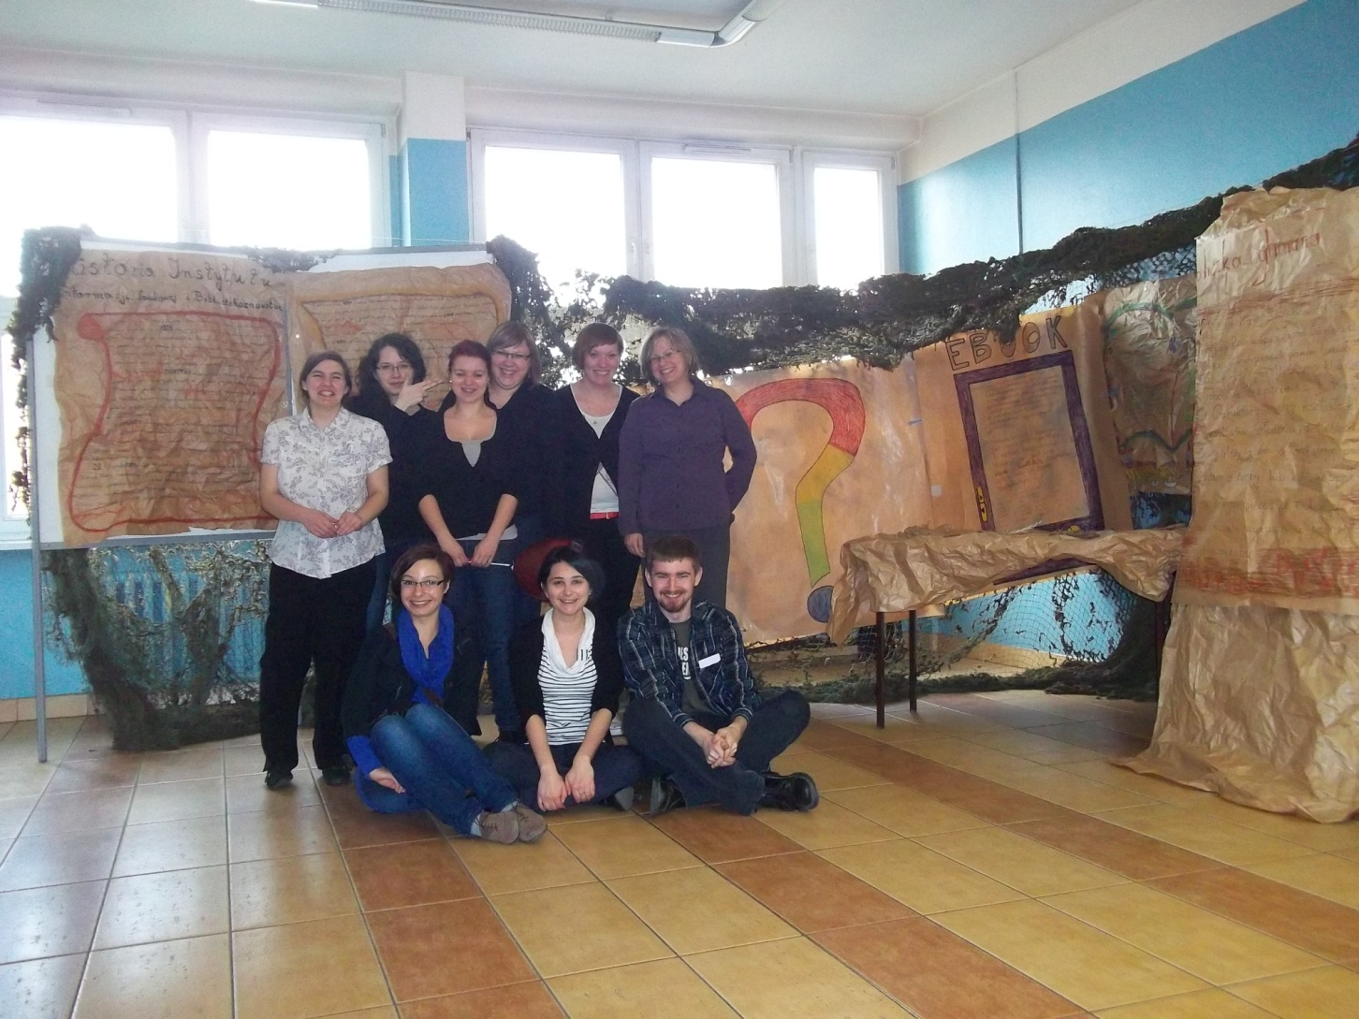
Z archiwum Dominiki Filek i Dariusza Makowskiego

Slide 12
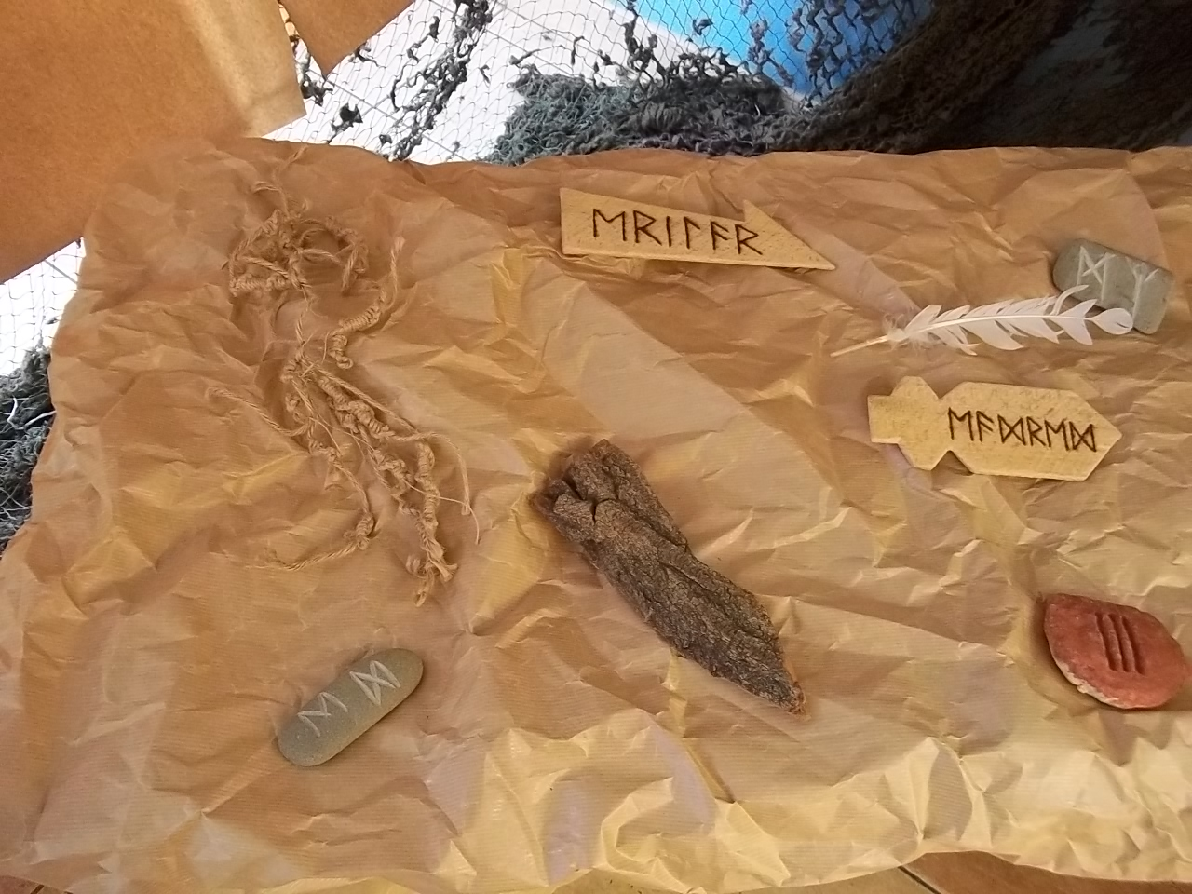
Z archiwum Dominiki Filek i Dariusza Makowskiego

Slide 13
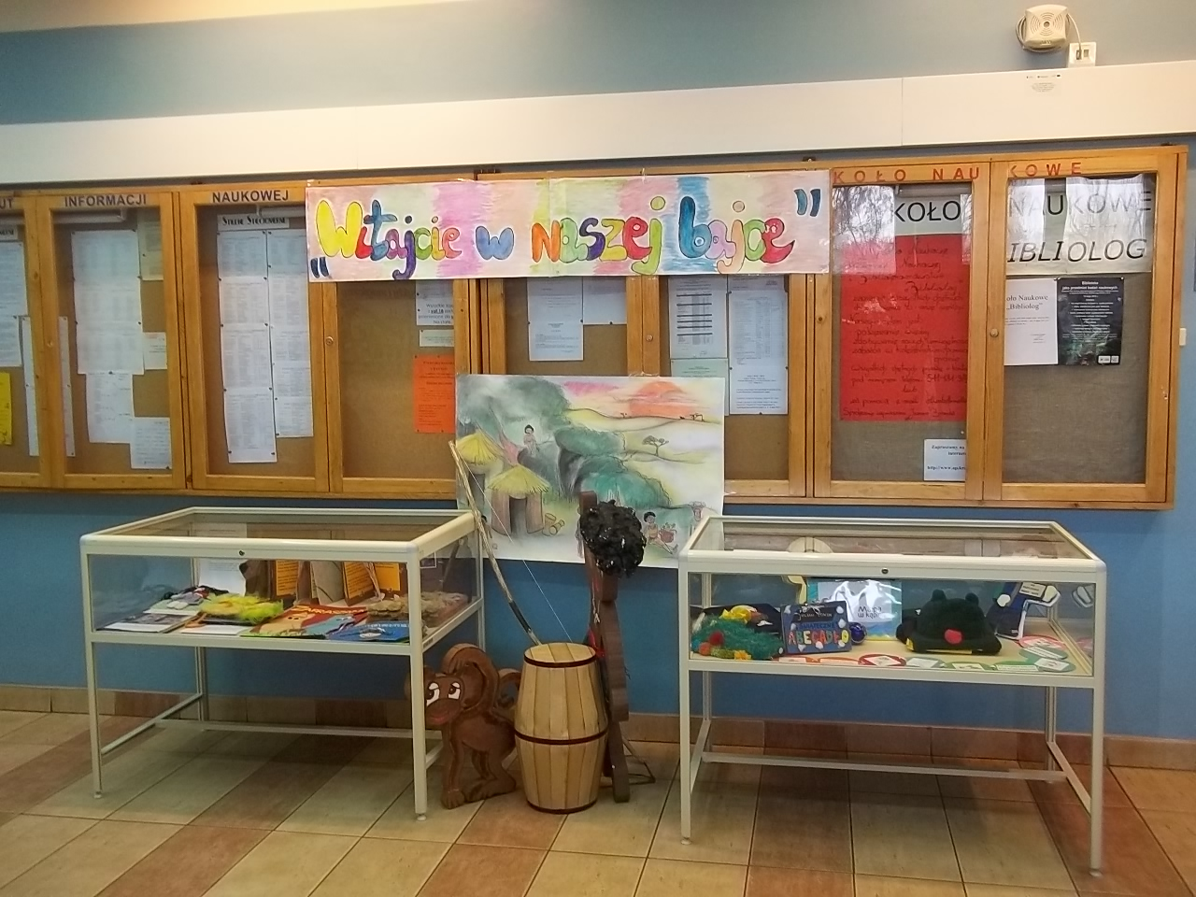
Z archiwum Dominiki Filek i Dariusza Makowskiego
Wystawa prac wykonanych przez studentów na zajęciach z dr U. Lisowską-Kożuch

Slide 14
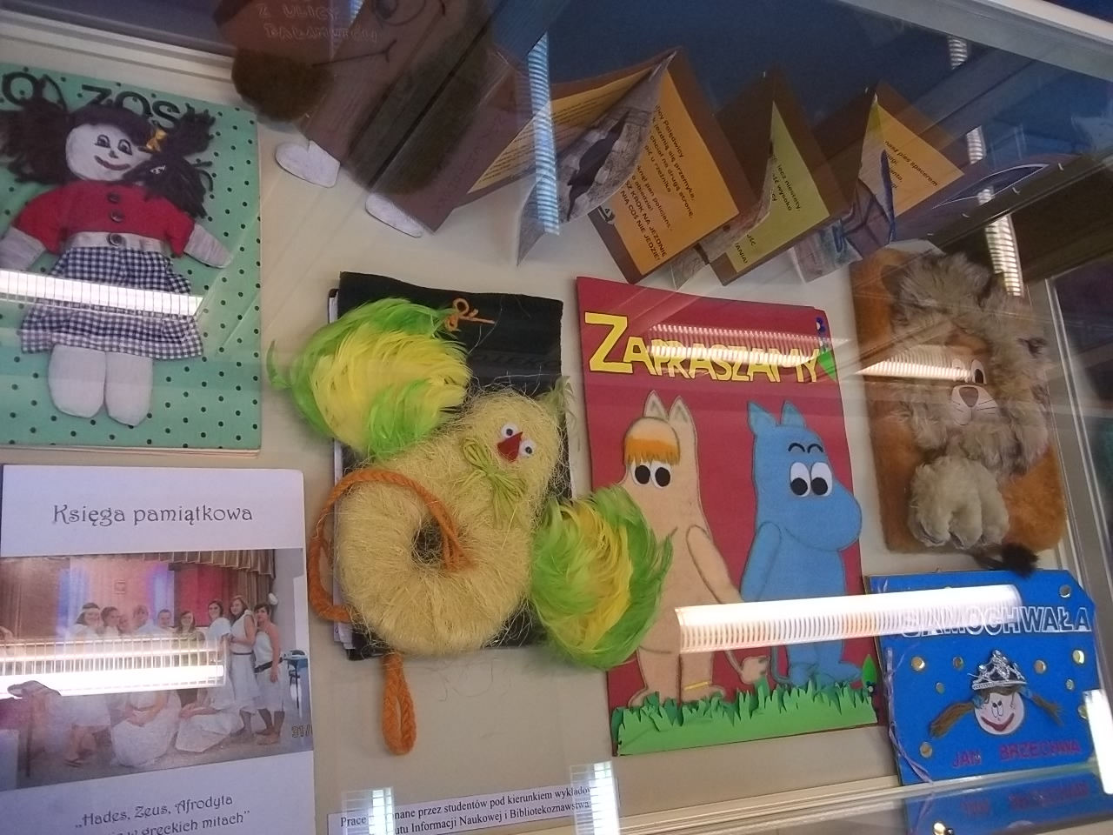
Z archiwum Dominiki Filek i Dariusza Makowskiego

Slide 15
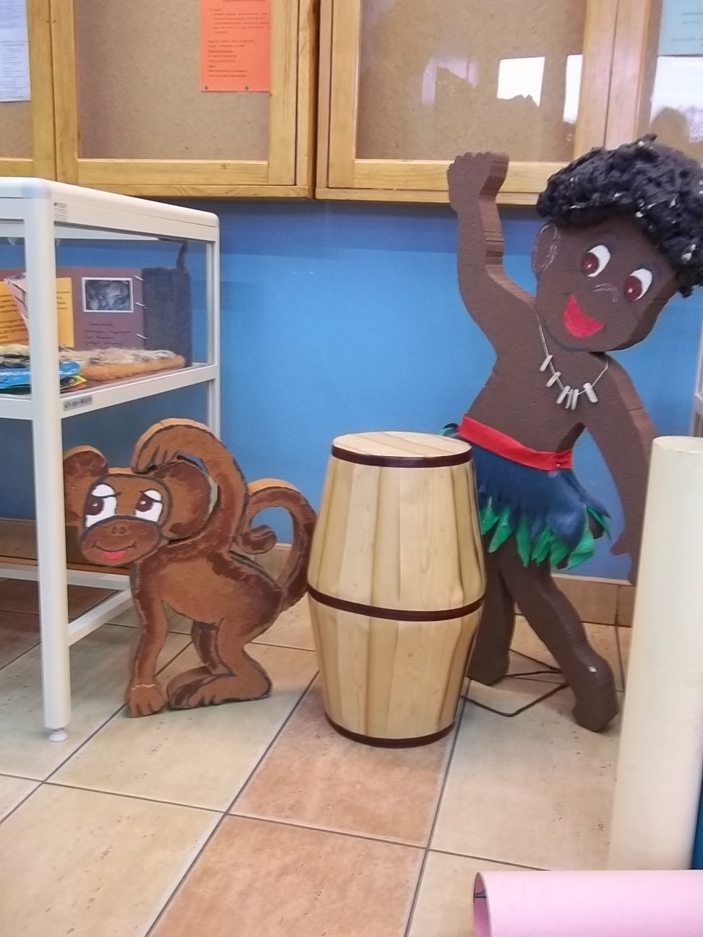
Z archiwum Dominiki Filek i Dariusza Makowskiego

Slide 16
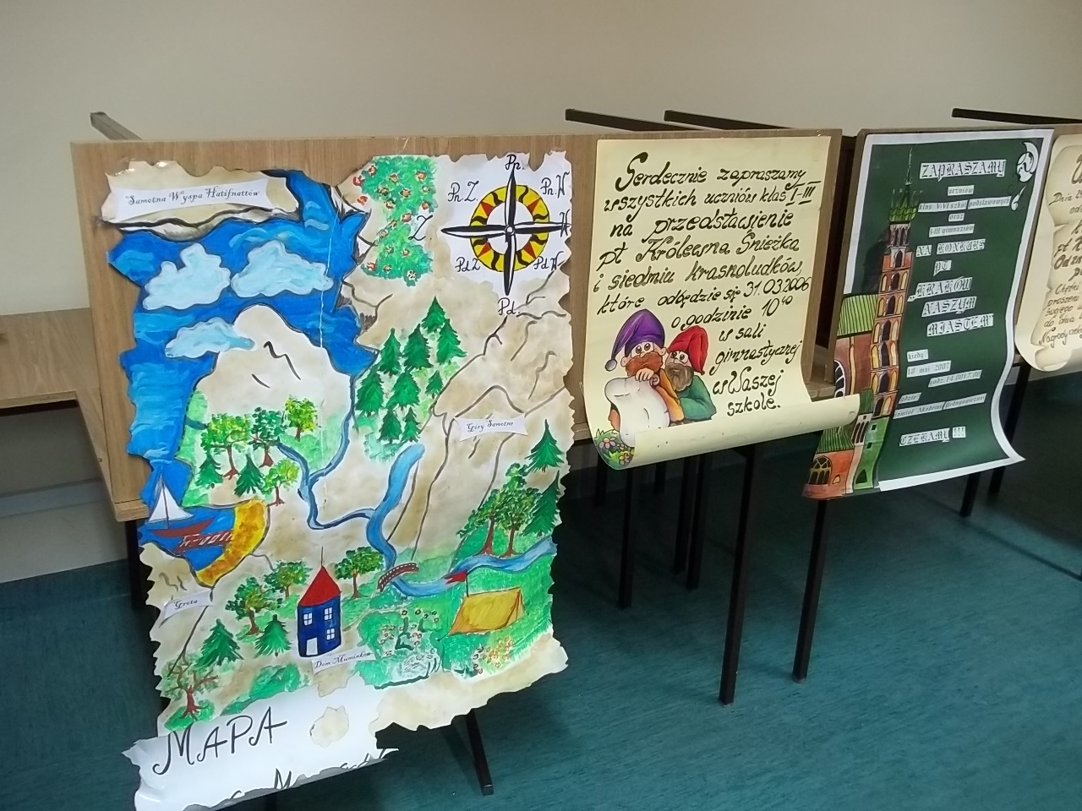
Z archiwum Dominiki Filek i Dariusza Makowskiego

Slide 17
Lokalizacja punktów informacyjnych
Wystawa materiałów motywujących do czytania, odwiedzania biblioteki i podjęcia studiów na kierunku informacja naukowa i bibliotekoznawstwo (oryginalny pomysł i wykonanie studentów zaangażowanych w realizację Dni Otwartych)

Slide 18

Przykładowe motywatory

Slide 19

Przykładowe motywatory

Slide 20
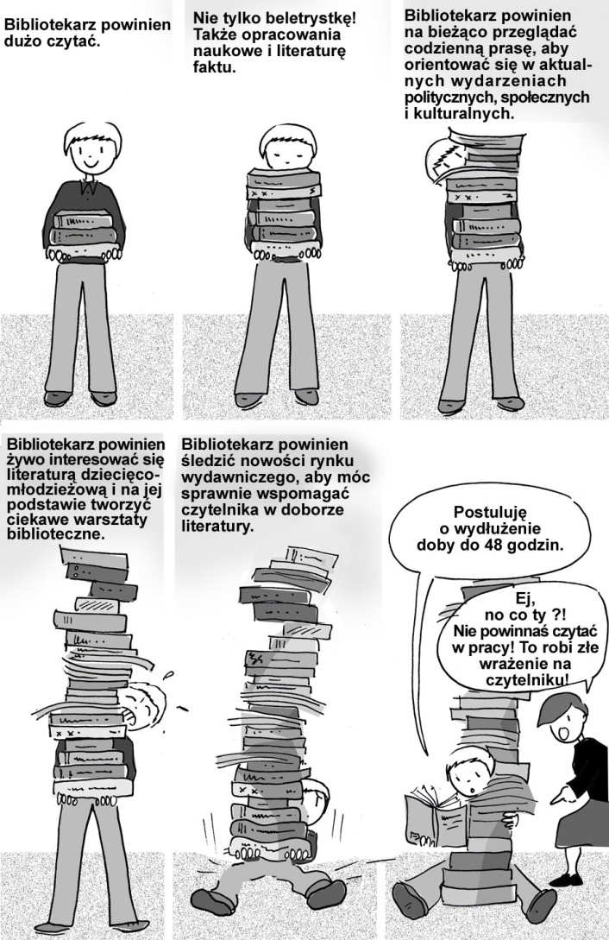
Przykładowe motywatory (Gackolandia)

Slide 21
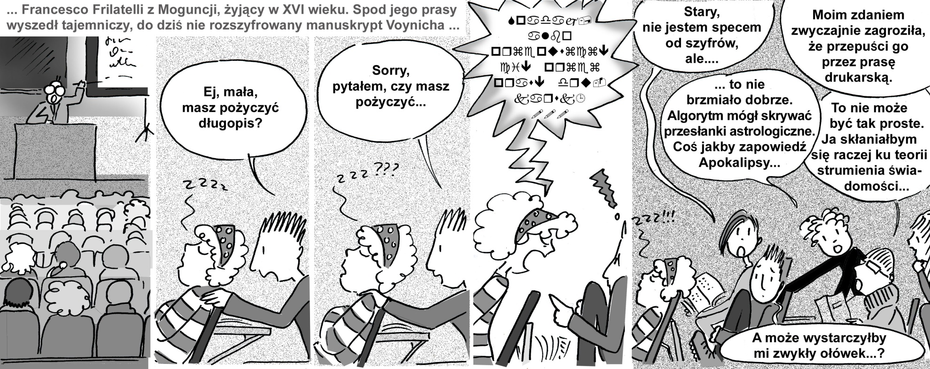
Komiks narysowany przez autorkę Gackolandii na Dni Otwarte

Slide 22
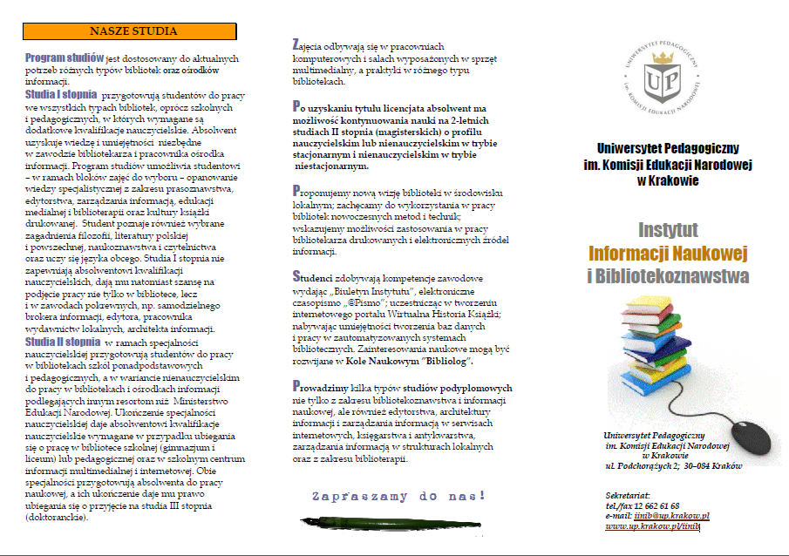
Ulotka informacyjna stworzona przez mgr Teresę Heichel-Szaran

Slide 23
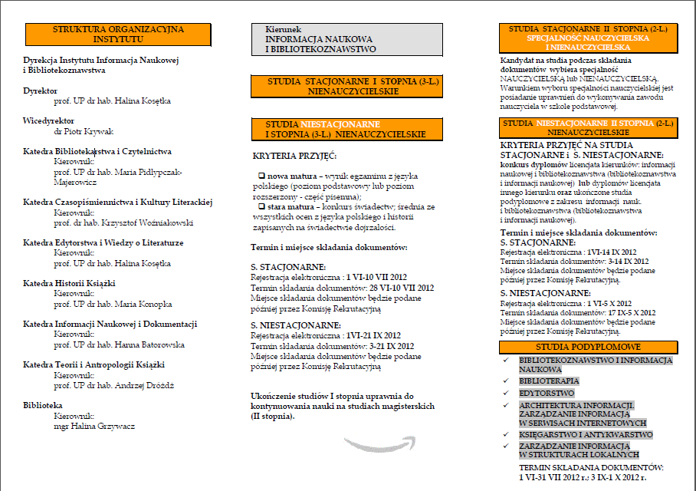
Ulotka informacyjna stworzona przez mgr Teresę Heichel-Szaran

Slide 24
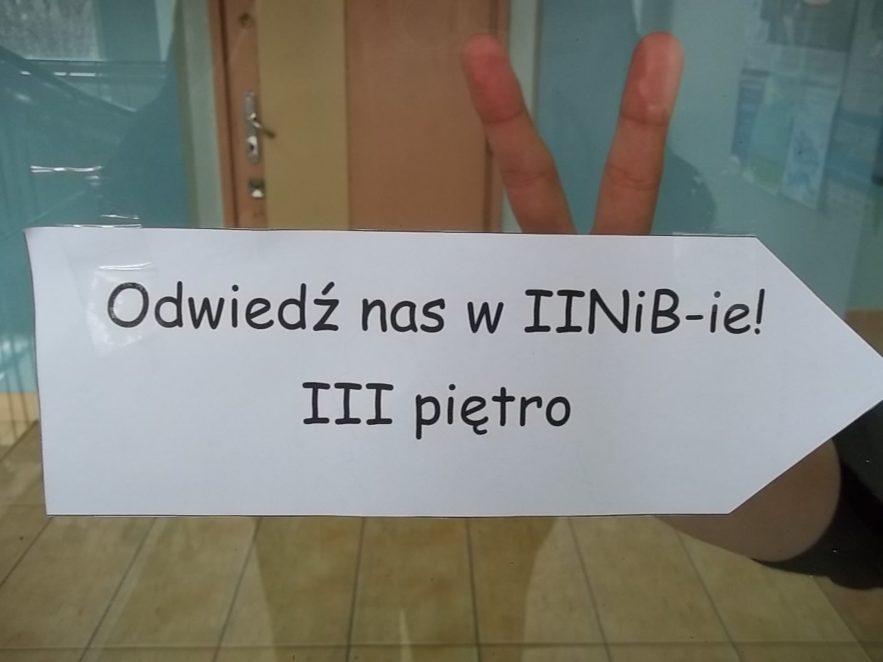
Dziękujemy za uwagę

